Slide 1
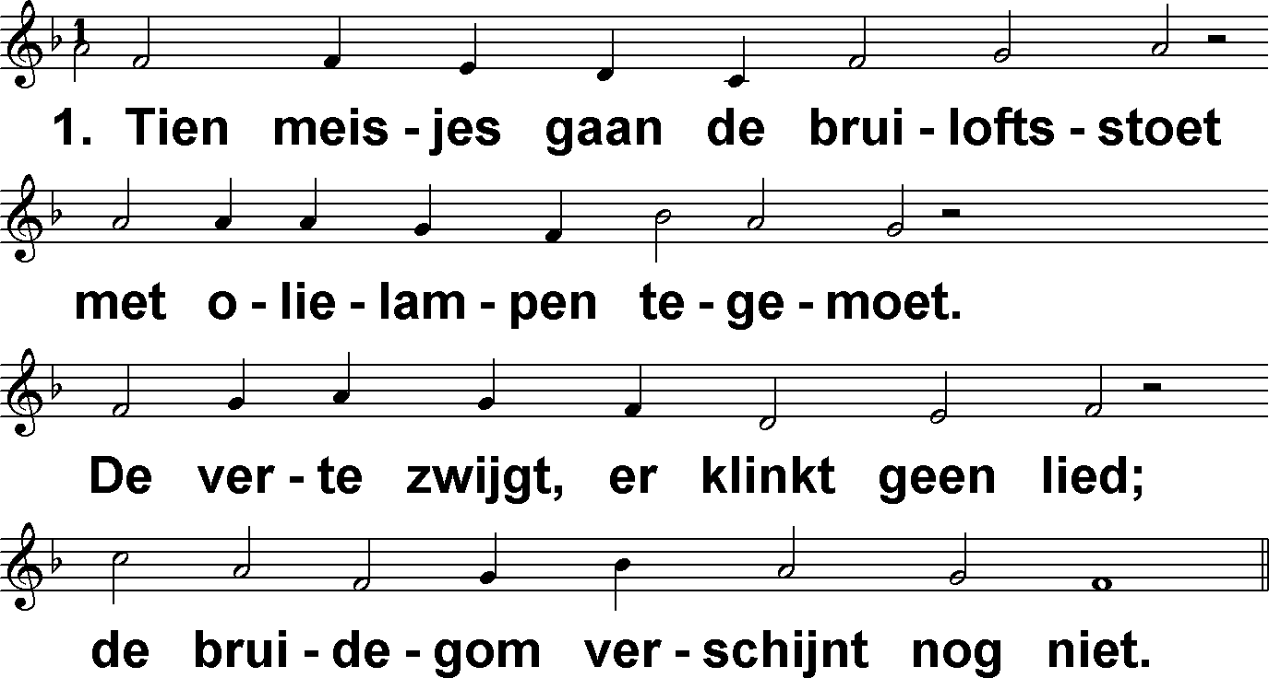
Olie voor het licht (DbdB) t. J.P. Kuijper; m. Genève 1551

Slide 2
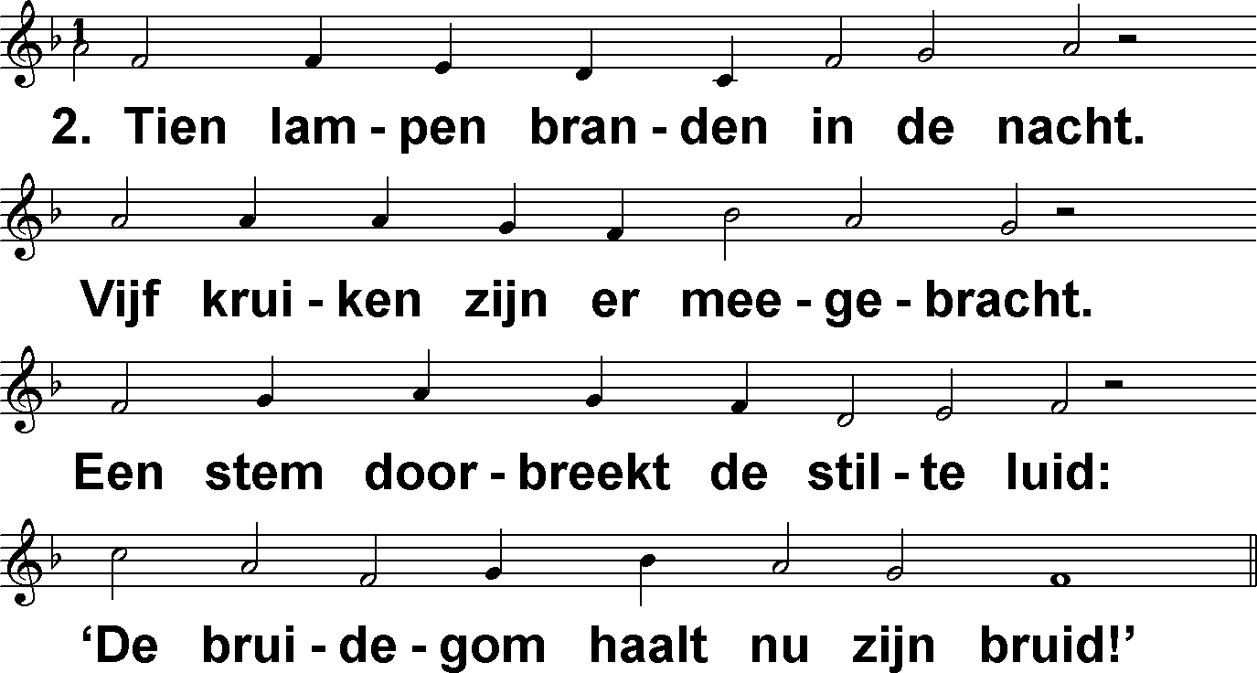
Olie voor het licht (DbdB) t. J.P. Kuijper; m. Genève 1551

Slide 3
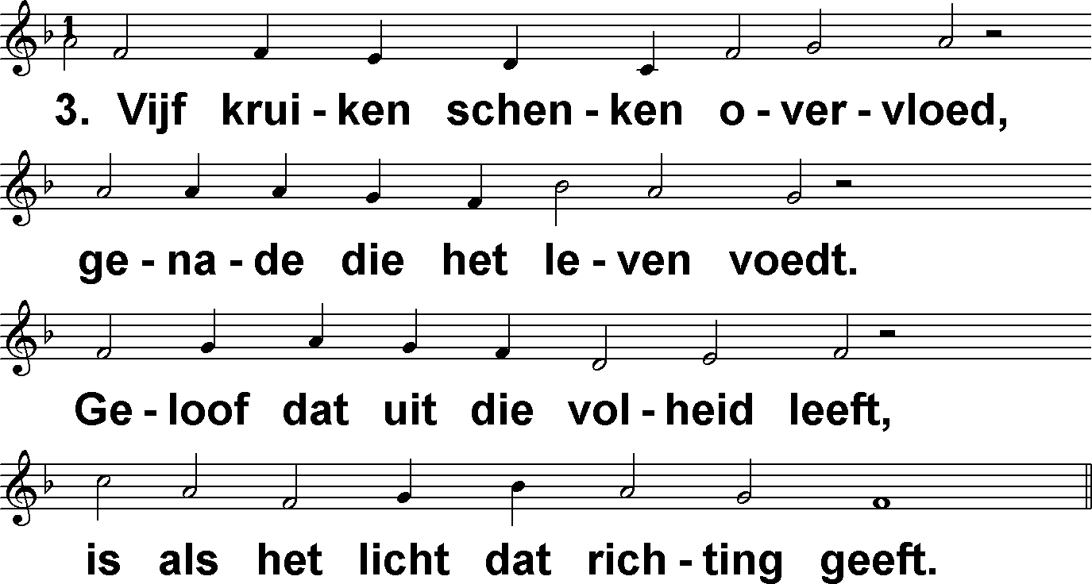
Olie voor het licht (DbdB) t. J.P. Kuijper; m. Genève 1551

Slide 4
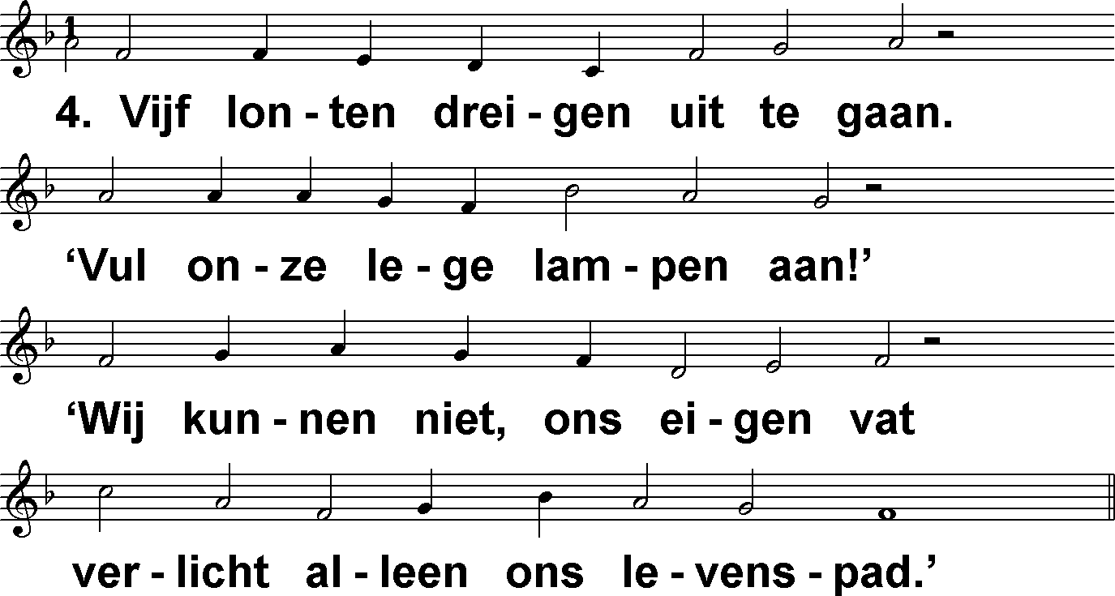
Olie voor het licht (DbdB) t. J.P. Kuijper; m. Genève 1551

Slide 5
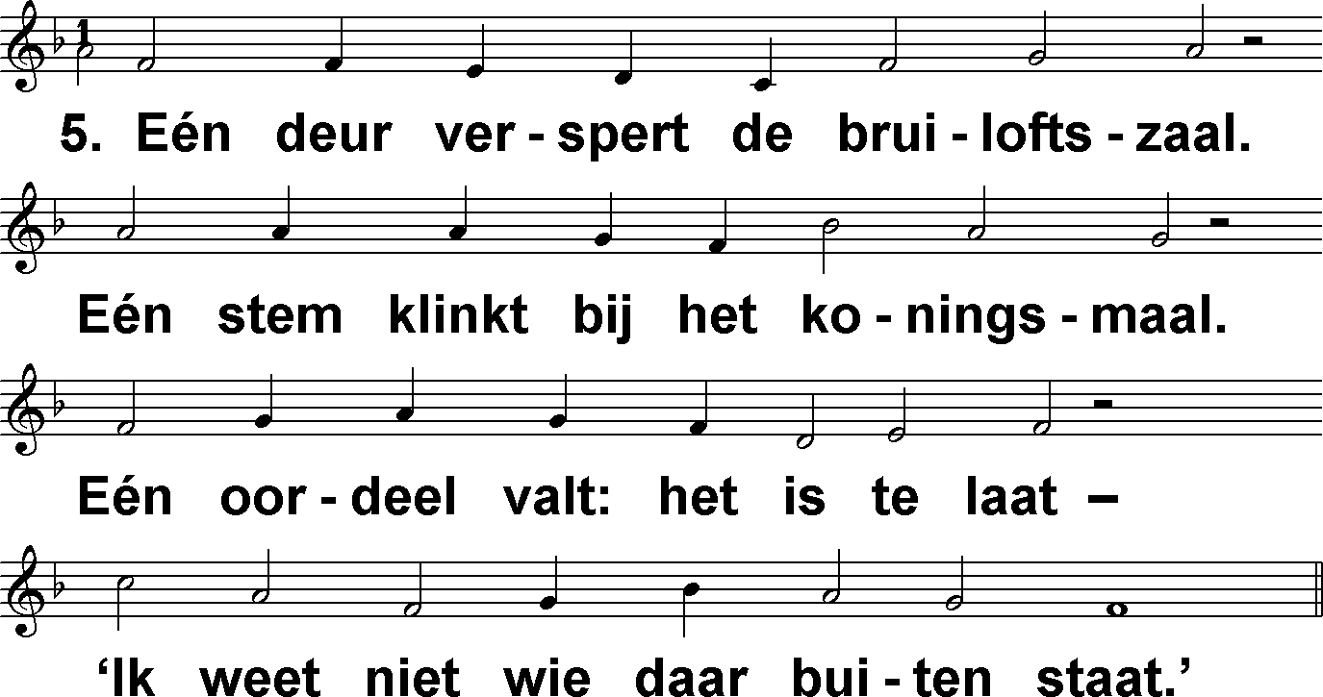
Olie voor het licht (DbdB) t. J.P. Kuijper; m. Genève 1551

Slide 6
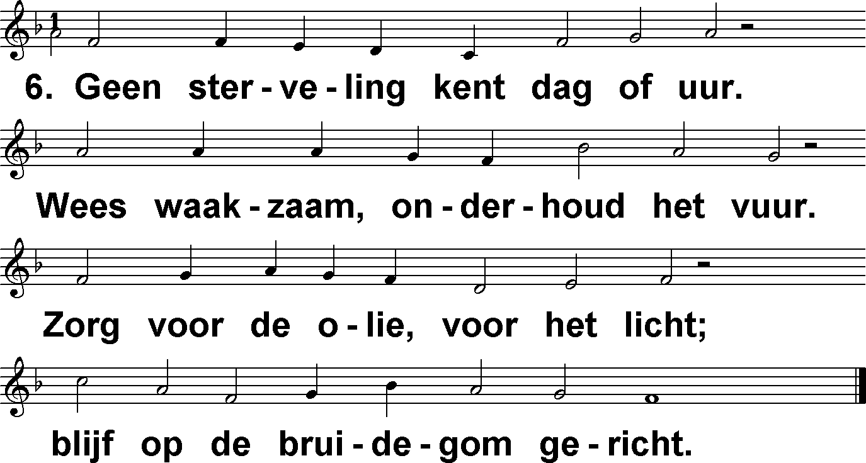
Olie voor het licht (DbdB) t. J.P. Kuijper; m. Genève 1551

